Slide 1
الفصل الخامس
التغذية
والصحة
الفكرة العامه/
كيف تكون بصحة جيدة؟
اعداد المعلمة /نوره العريك

Slide 2
مفردات الفكرة العامة
الصحة /هي حالة اكتمال السلامة جسديا وعقليا ونفسيا
الهرم الغذائي/عبارة عن خريطة أو دليل يومي للعناصر الغذائية ،بحيث يوضح أنواع الغذاء المختلفة التي يجب أن يتناولها الإنسان متدرجة من الأسقل الى الأعلى حسب أهميتها وكميتها
العادات الصحية/سلوكيات تفيد وتساعد الإنسان على المحافظة على جسمه بصحة سليمة بعيدا عن الامراض
الرياضة/هي مجموعة من الحركات المنتظمة تهدف الى تحسين الصحة وتحقيق المتعة والتسلية
النظام الغذائي المتوازن/هو نظام غذائي يتكون من مجموعة العناصر اللازمة لاجسامنا بشكل متوازن

Slide 3
You are what you eat
الصحة/
هي حالة اكتمال السلامة الجسدية والعقلية والنفسية وليست مجرد انعدام المرض أو العجز
العادات الصحية/
هي سلوكيات تفيد وتساعد الانسان على المحافظة على جسمه بصحة سليمة بعيدا عن الأمراض

Slide 4
ماالعادات الصحية التي تجنبنا الأمراض
الاهتمام بالنظافة
غسل اليدين
باستمرار
تقليم الأظافر
نظافة الاسنان
غسل الشعر
ارتداء الملابس
المناسبة لدرجة حرارة الجو وحماية الجلد وتقليل التعرض لاشعة الشمس وارتداء النظارة الشمسية
عدم استخدام
ادوات الاخرين
الإستحمام

Slide 5
نظافة الاسنان
مشكلة وحل
لماذا نزور طبيب الاسنان بشكل دوري؟

Slide 6
مشكلة وحل
تعد الأدوات الشخصية من أكثر مسببات نقل العدوى بين الاشخاص لماذا؟

Slide 7
Be happy
تخيلي وستنتجي
ماذا ستاخذين معك عند الذهاب
الى رحلة خارجية

Slide 8
حل الواجب
اختبرنفسي
التفكير الناقد
الخص
العادات الصحية التي تجنبني
المرض؟
لماذا يجب علينا غسل اليدين
بصورة متكررة

Slide 9
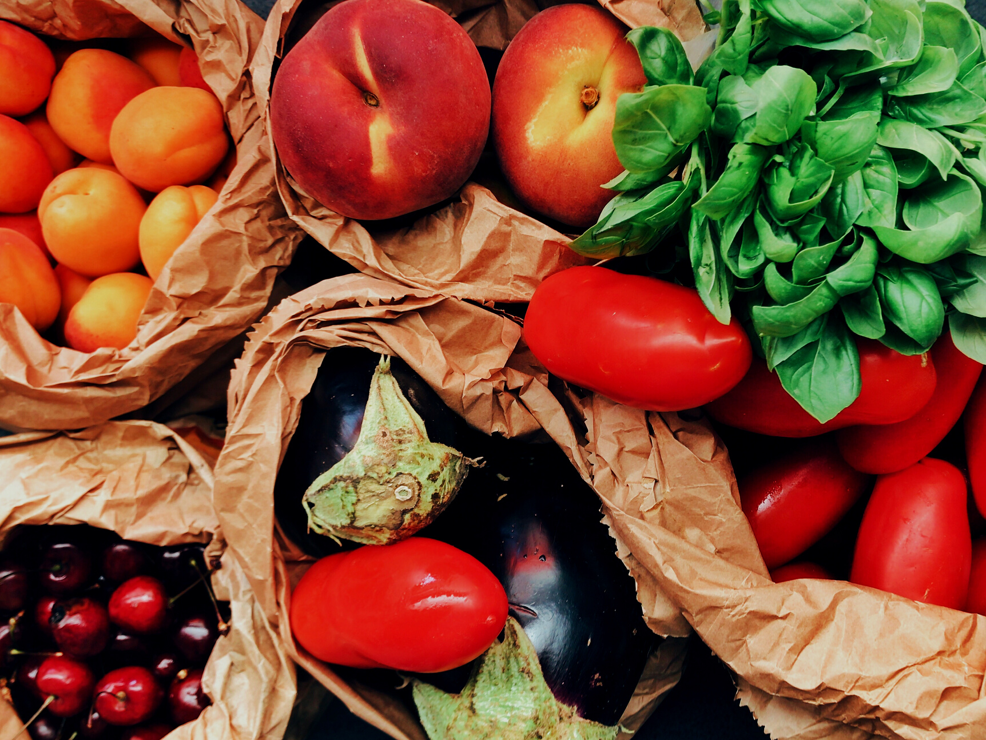
الغذاء الصحي المتوازن
ماذا تعني هذه العبارة
للمحافظة على صحة الجسم يجب تناول الغذاء الصحي المتوازن وتجنب الإكثار من تناول الدهون والسكريات وشرب كميات كافية من الماء وتجنب تناول المشروبات الغازية

Slide 10
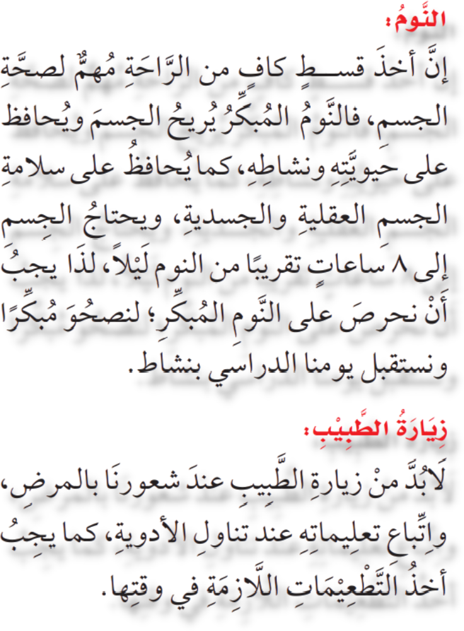
النوم الكافي
وزيارة الطبيب
3

Slide 11
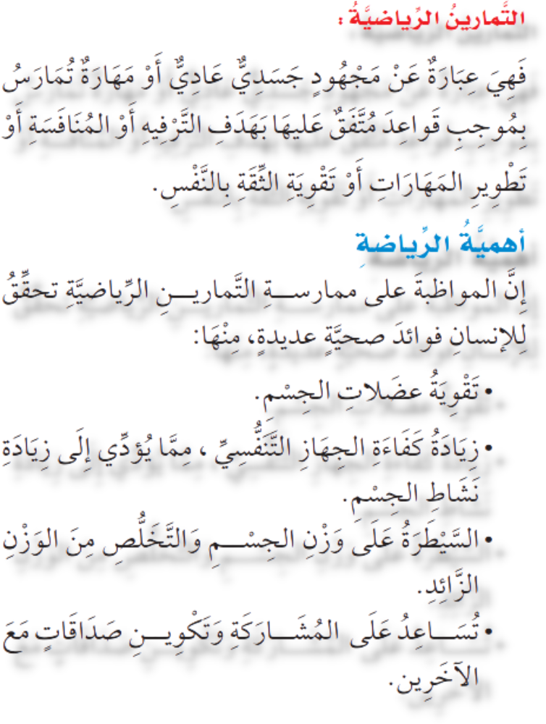
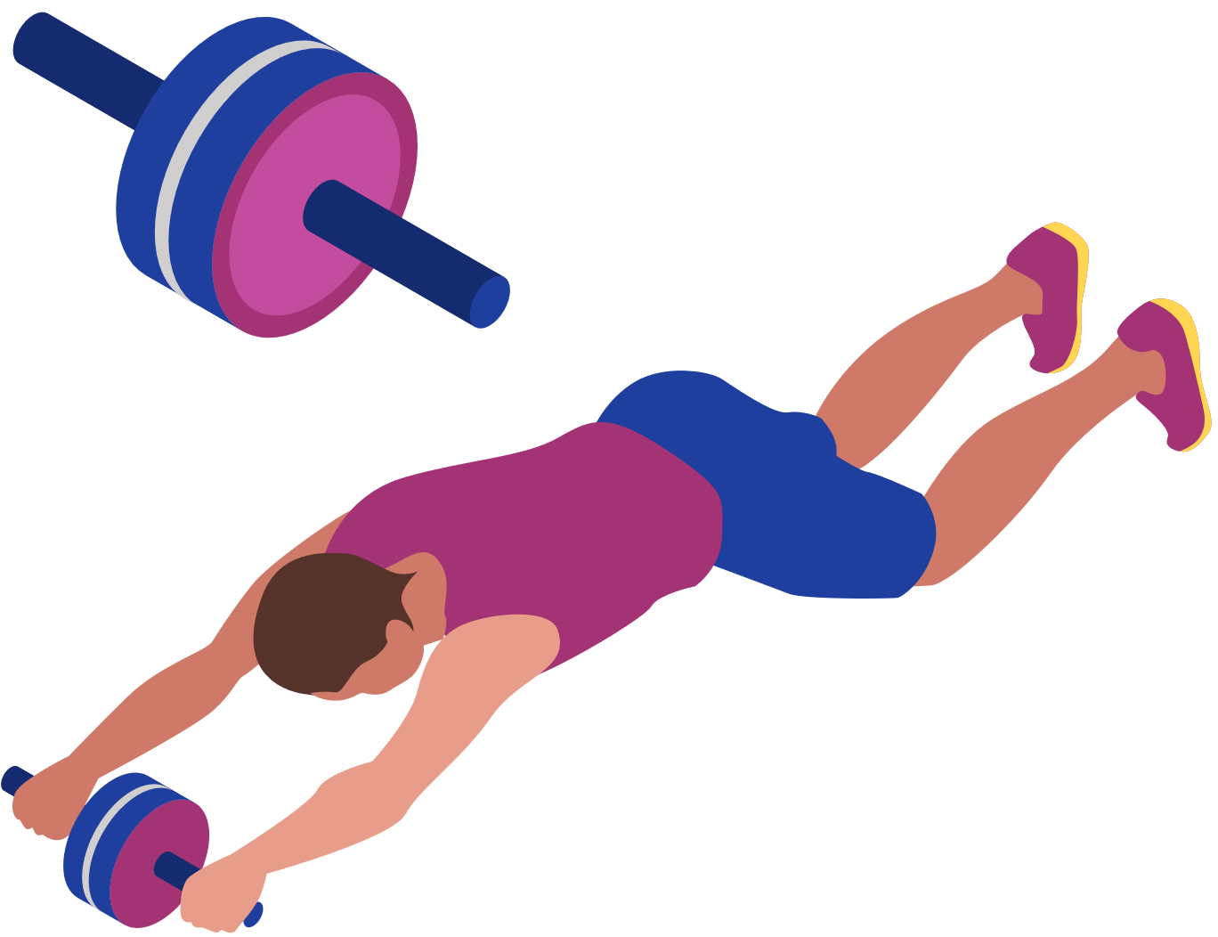
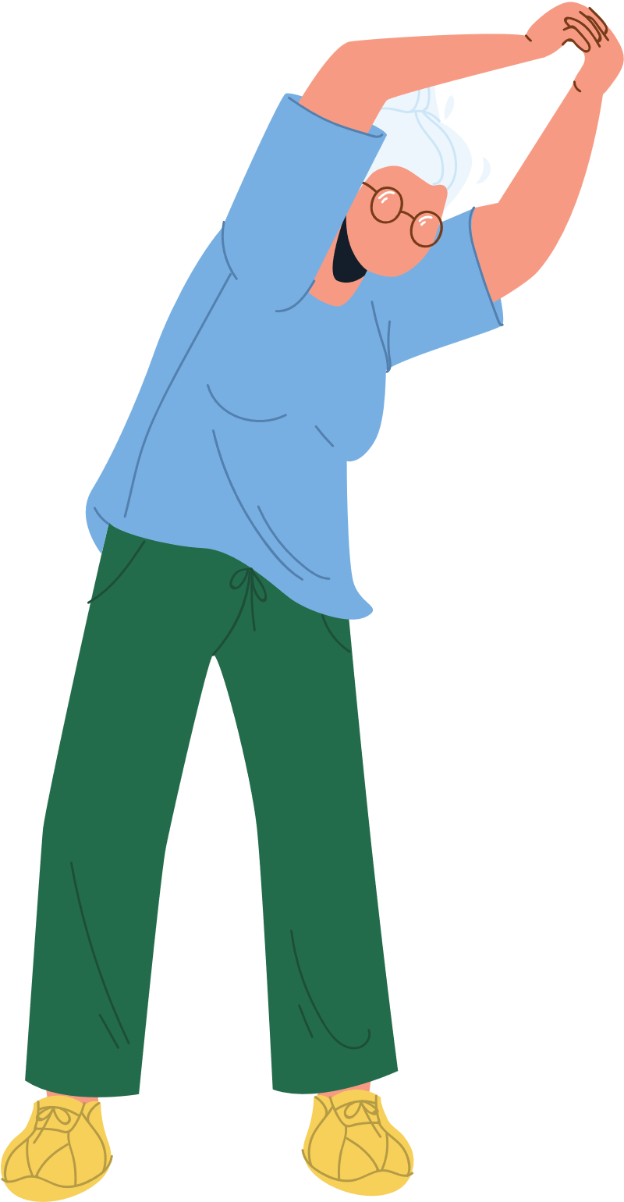
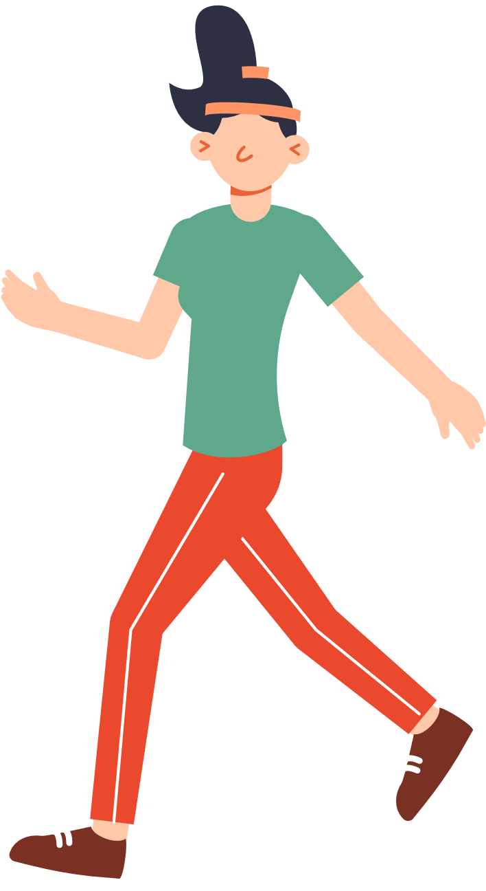

Slide 12
اختبر نفسي
التفكير الناقد
الخص
لماذا تشجع وزارة الرياضة على المشاركة في مسابقات المارثون
أهمية ممارسة الرياضة في المحافظة على صحتي
اعداد المعلمة /نورة العريك

